Slide 1
DANI KRUHA OOS 19 2021./2022.
Jasmina Bregović Furdi, prof. spec. i reh. ped.

Slide 2
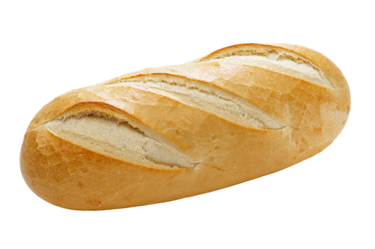
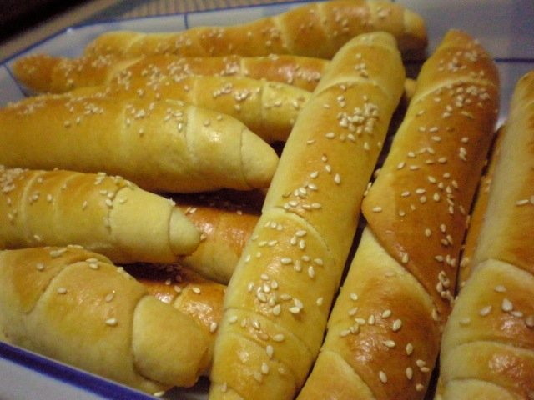
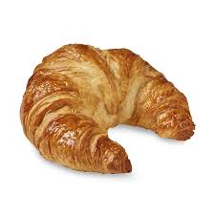
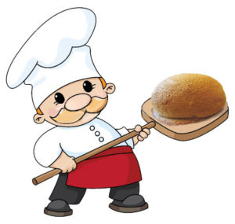
U ŠKOLI SMO OBILJEŽILI DANE KRUHA
MARLJIVO SMO UČILI I RADILI:
KRUH
KLIPIĆI
KROASAN
BRAŠNO
MLIJEKO
PEKAR

Slide 3
ZABAVLJALI SMO SE UZ PJESMU: https://www.youtube.com/watch?v=H2TfLMr7W0E

Slide 4
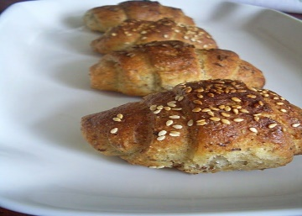
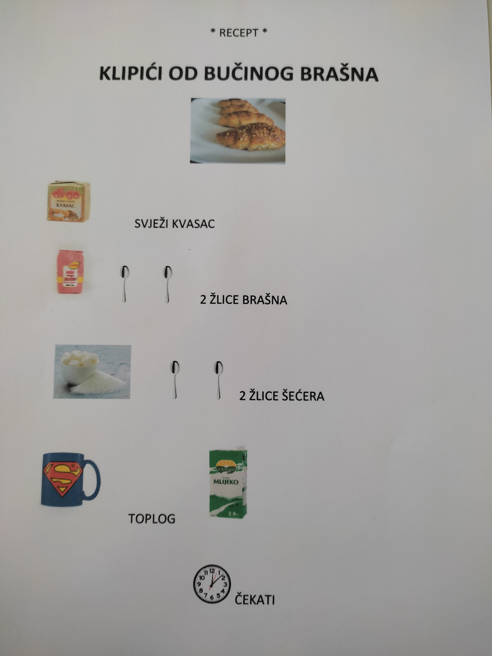
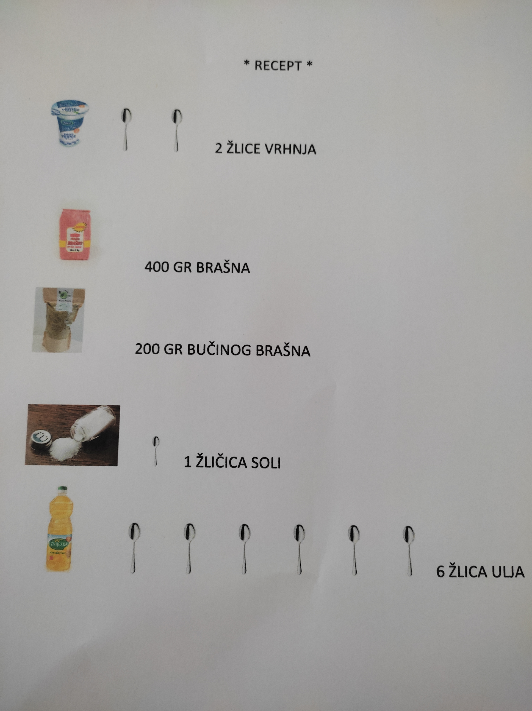
A ONDA SMO KRENULI NA POSAO: PROČITALI SMO RECEPT
KLIPIĆI OD BUČINOG BRAŠNA

Slide 5
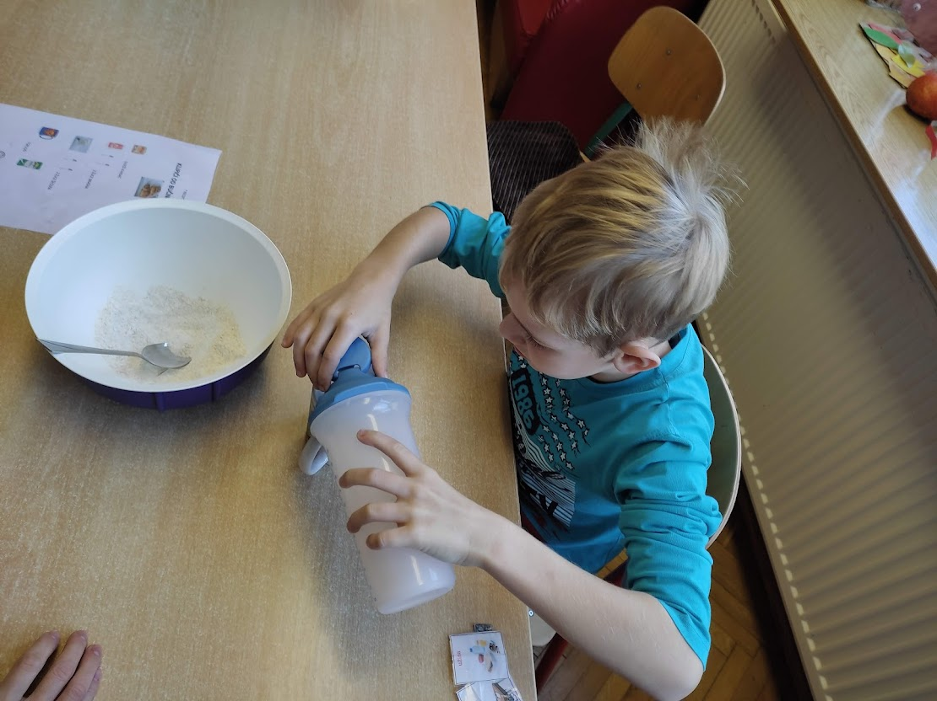
OPRALI SMO RUKE I KRENULI U IZRADU KLIPIĆA:

Slide 6
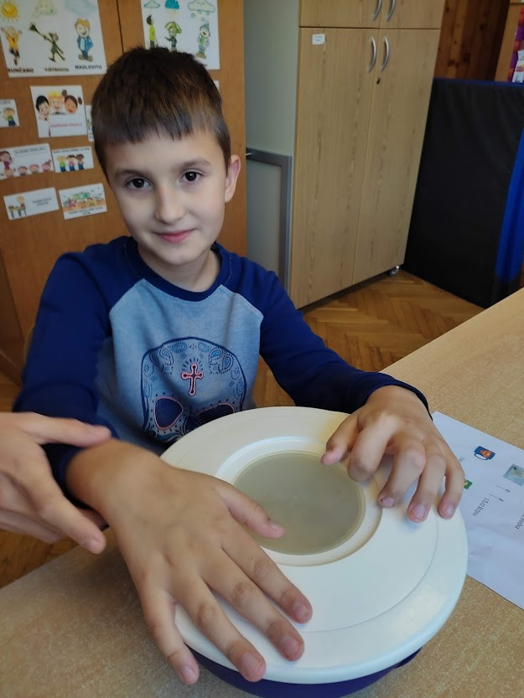
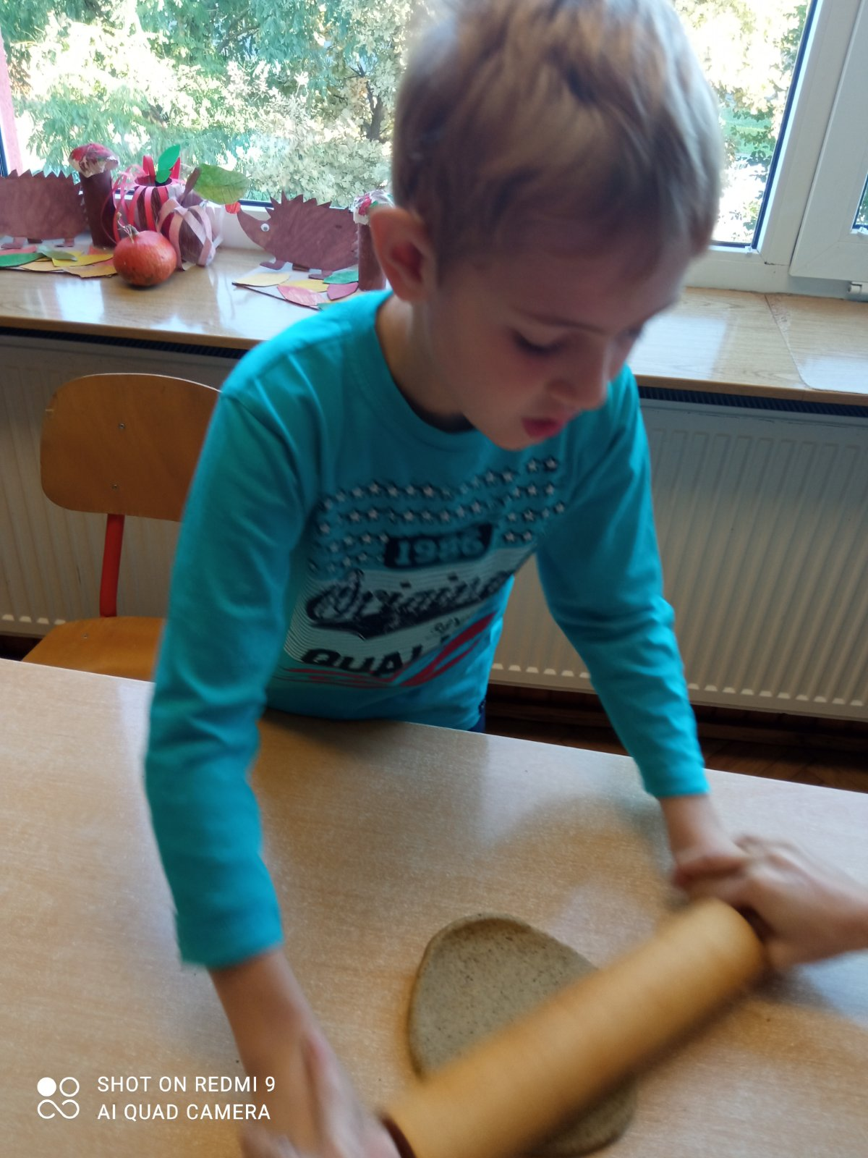
JAKO SMO BILI MARLJIVI

Slide 7
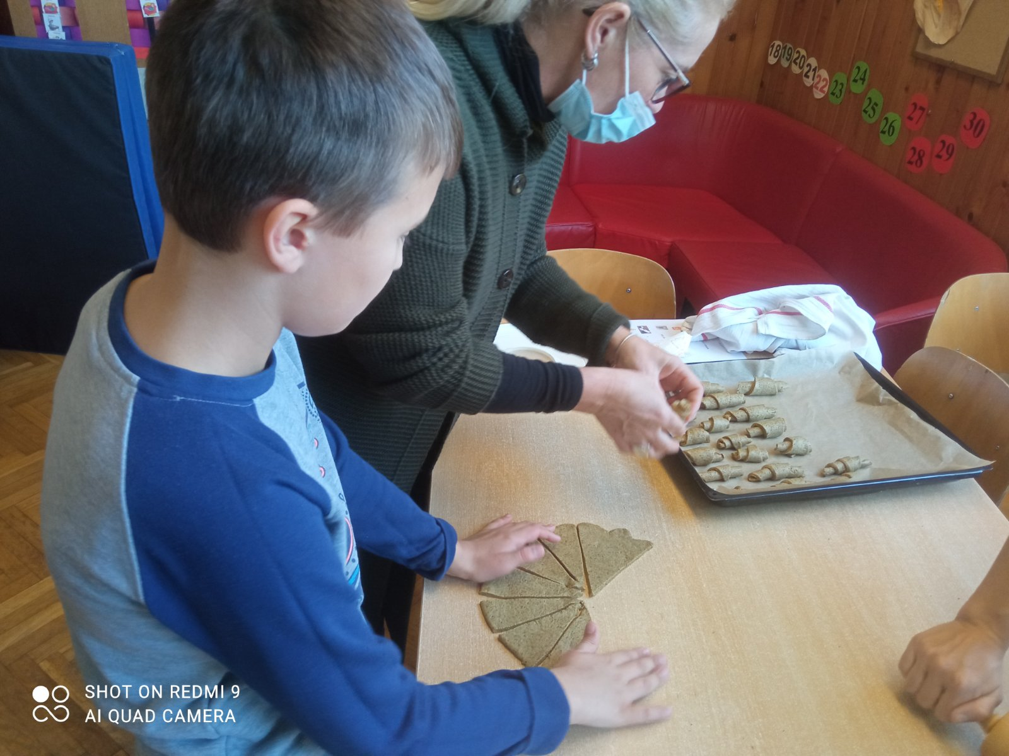
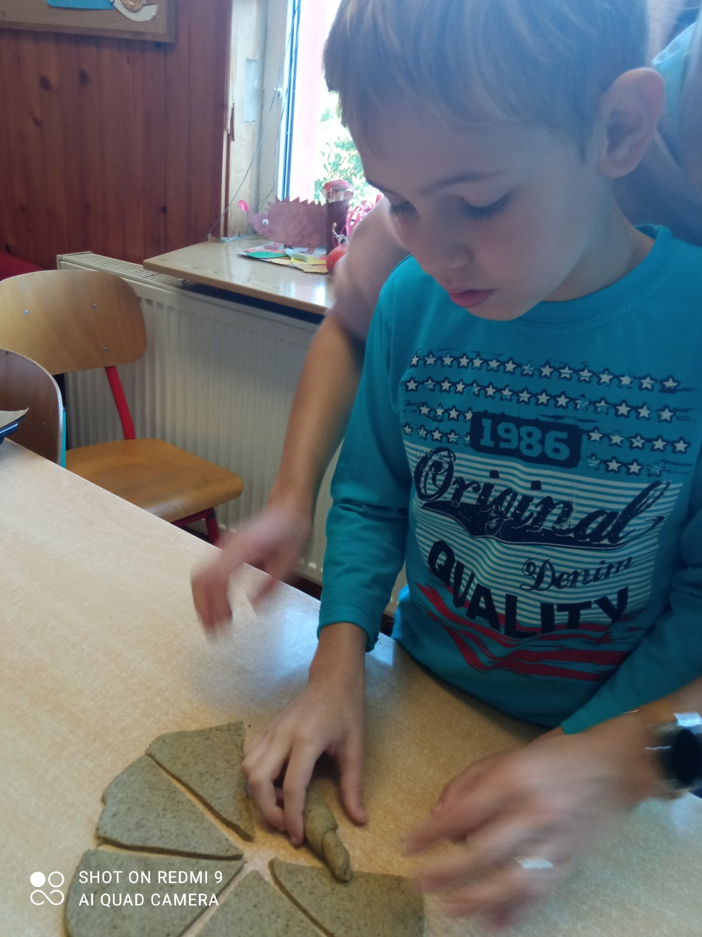

Slide 8
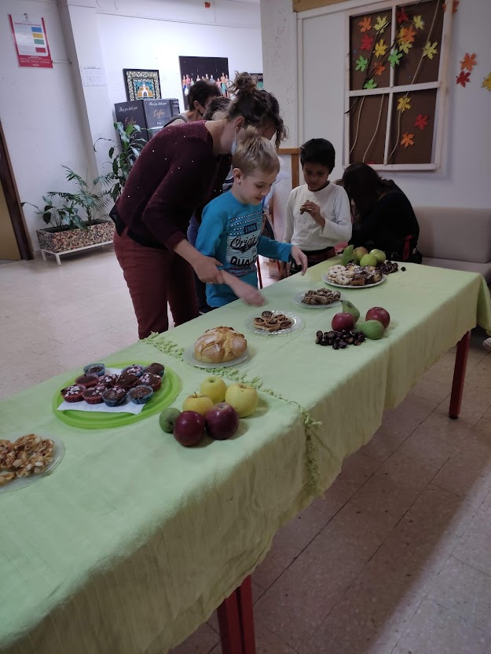
A ONDA SMO NAŠE KLIPIĆE POKAZALI I OSTALIM UČENICIMA U ŠKOLI ☺

